Slide 1
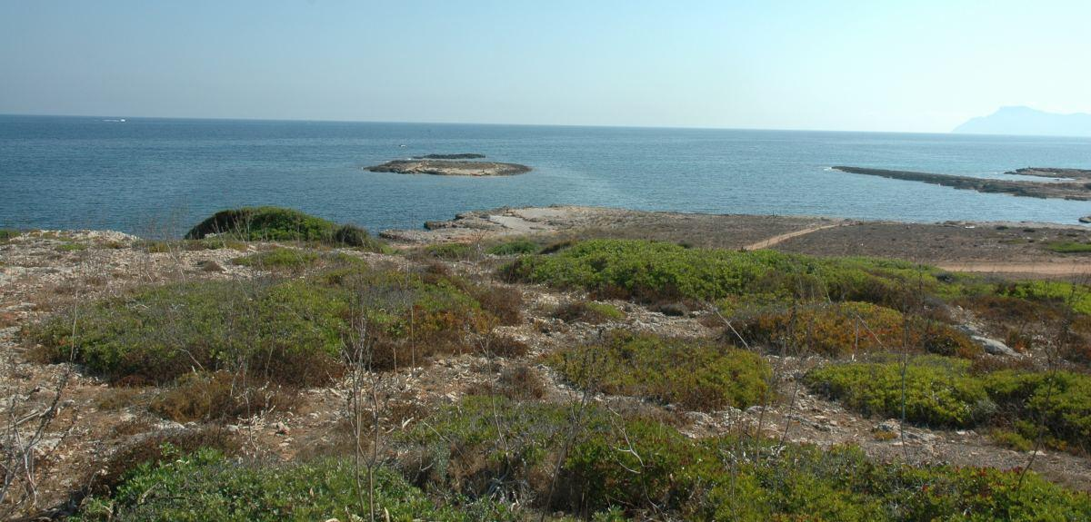
ACTIVITATS D’INTRODUCCIÓ/MOTIVACIÓ

Slide 2
QUÈ SABEM DELS ESPAIS PROTEGITS?
PLUJA D’IDEES
Preguntes per incentivar als alumnes: 1.Coneixeu la diferència entre espai natural i espai protegit? 2. Per què els espais naturals poden estar protegits? 3. Coneixeu quants d’espais naturals protegits hi ha a les Illes Balears? 4. Sabeu quins són els animals que viuen a les Illes Balears? 5. Heu visitat mai qualque espai natural protegit?

Slide 3
QUÈ SABEM DELS ESPAIS PROTEGITS?
RODA D’IDEES
1r-Grups de 4 per reflexionar i posar en comú. 2n- Cada membre respondrà les respostes de manera individual. 3r- Es posaran en comú les diferents respostes es consensuarà i s’exposarà a la resta d’alumnes i a la mestra.

Slide 4
QUÈ SABEM DELS ESPAIS PROTEGITS?
VÍDEOS INTRODUCTORIS
https://www.youtube.com/watch?v=XJd-LRsxw84 https://www.youtube.com/watch?v=1N7vkyrhh7s&list=PLgEKXqq2AaxUAEGasJADx4ElhBvmiKyjP

Slide 5
QUÈ SABEM DELS ESPAIS PROTEGITS?
QUÈ VOLEN APRENDRE MÉS?
Per finalitzar la sessió s’acordarà amb els alumnes tots aquells temes dels que vulguin aprofundir i obtenir-ne més coneixement. Un cop realitzada aquesta activitat, els haurà servit per motivar-los i seguir ampliant els coneixements sobre el tema que tracta la unitat didàctica.

